Slide 1
Normkritisk pedagogik på Fritis
Eva Reimers

Slide 2
Utgångspunkter (1)
Skollagen
6 § Huvudmannen ska se till att det inom ramen för varje särskild verksamhet bedrivs ett målinriktat arbete för att motverka kränkande behandling av barn och elever.
7 § Huvudmannen ska se till att det genomförs åtgärder för att förebygga och förhindra att barn och elever utsätts för kränkande behandling.

Slide 3
Utgångspunkter (2)
Läroplanen: Alla som arbetar i skolan ska aktivt motverka diskriminering och kränkande behandling av individer eller grupper

Slide 4
Utgångspunkter (3) Diskrimineringslagen
Ingen ska diskrimineras på grund av: kön, könsöverskridande identitet eller uttryck, sexuell läggning, etnisk tillhörighet, religion eller trosuppfattning, funktionshinder, ålder
Huvudmannen har juridiskt ansvar
Skyldigheter att förebygga kränkande behandling och ha likabehandlingsplan
Barn- och elevombudet (BEO) + DO utövar tillsyn

Slide 5
Normer
Stabiliserade idéer och föreställningar
Nödvändiga för att vi ska kunna umgås och förstå
Möjliggör tankar, handlingar och identiteter
Begränsar tankar, handlingar och identiteter
Utövar makt genom att skapa normalitet och avvikelse
Upprepas och förändras

Slide 7
The ordinary everyday world is laid down or sedimented in repeated citations, that is, in the unreflected, unoriginal repetition of the conventional, normative ⁄ moral order. Those citations create an unreflected ordinariness that grants power to some and deprives others of a reasonable or viable existence. (Davies, 2011: 281-282).

Slide 8
Det normala behöver inte förklaras
Fotboll – damfotboll
Förskollärare – manlig förskollärare
Präst – kvinnlig präst
Lärare – lärare med utländsk bakgrund
Skola – mångetnisk (eller många språk) skola

Slide 9
Norm – blir tydliga vid normbrott
Ras – chokladboll, Lilla hjärtat, Tintin
Religion – skolavslutningar i kyrkan
Funktionalitet –trappor, brist på högtalare, läxor
Utseende – övervikt, undervikt
Genus – hen, leksaker, aktiviteter
Sexualitet – samkönade äktenskap
Ålder – pinsamma beteenden
Klass – smak, ”make-over”

Slide 10
Skola i normer
Skolan som ett resultat av en rad olika normer (en skola – substantiv)
Skolan som en plats som förmedlar och ”skolar” i olika normer (att skola – verb)

Slide 11
Den dolda läroplanen

Slide 12
Fritidshemmet
Normeffekt
Normproducent
Subjektsproducent

Slide 13
Normtrassel gör och görs på fritis
Omsorg
Pedagogik
Kvinnokamp
Arbetsmarknad
Medborgare
Barnsyn
Ekonomi
Vetenskap och kunskap (utvecklingspsykologi, barndomssociologi)
Experter och professioner
Etc.

Slide 14
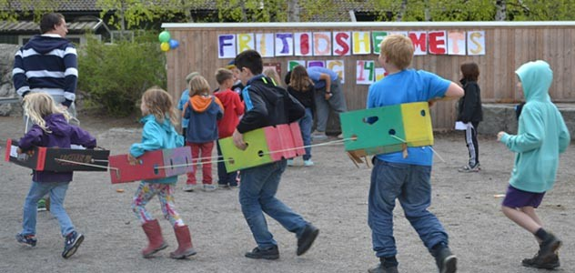
Paus
Utifrån vilka normer skapas fritidshemmen?
Vilka normer skapas i fritidshemmen?

Slide 15
Föreställningar om läraren
Läraren har varken kön, sexualitet, etnicitet eller någon speciell social klass
Läraren är ”normal”, sticker inte ut

Slide 16
Föreställningar om läraren
Läraren har inga fördomar med avseende på kön, etnicitet, social klass
Lärarens personlighet är hennes/hans främsta redskap
Läraren är en förebild
Läraren är den som ska ”bota” icke-demokratiska förhållningssätt hos sina elever

Slide 17
Hur är det då med grundlärare med inriktning mot fritidshem

Slide 18
Förskolans, fritidshemmets och skolans uppdrag att skola i genus
Skolan har ett ansvar för att motverka traditionella könsmöns­ter. Den ska därför ge utrymme för eleverna att pröva och utveckla sin förmåga och sina intressen oberoende av könstillhörighet. (Läroplanen 2011)

Slide 19
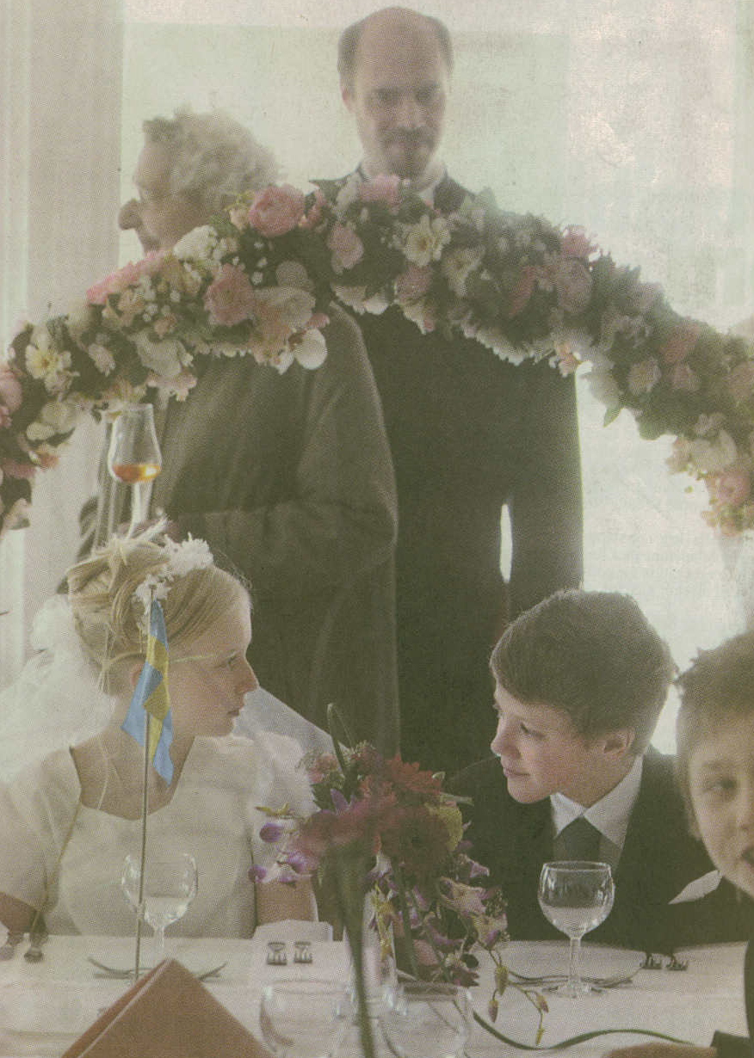
Skolan som normfabrik

Slide 20
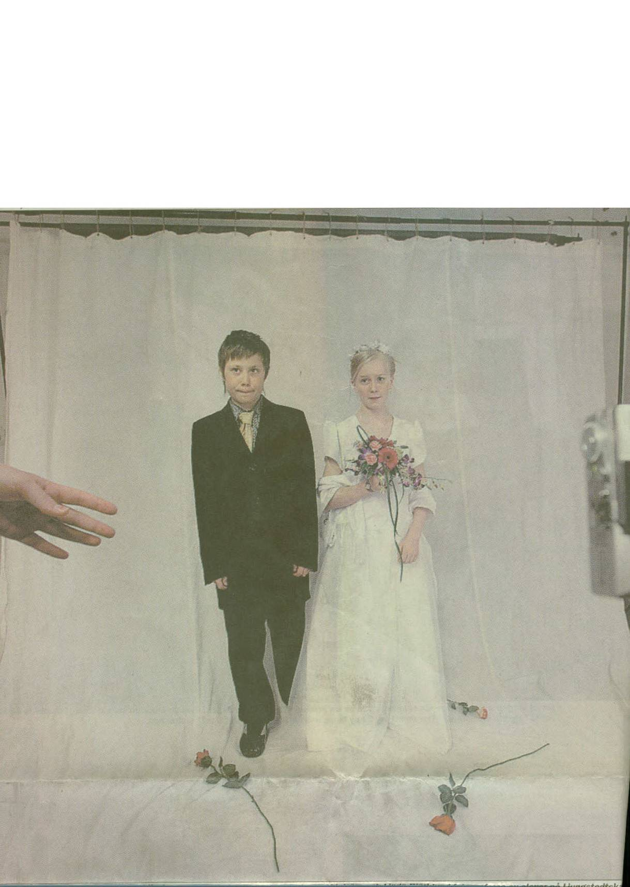

Slide 21
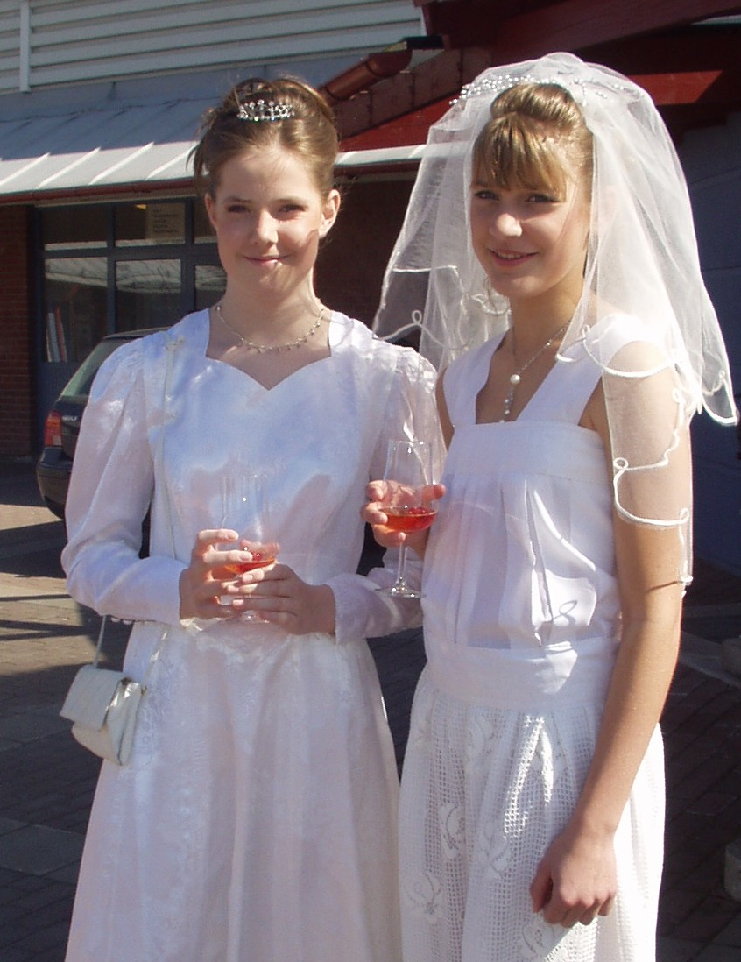

Slide 22
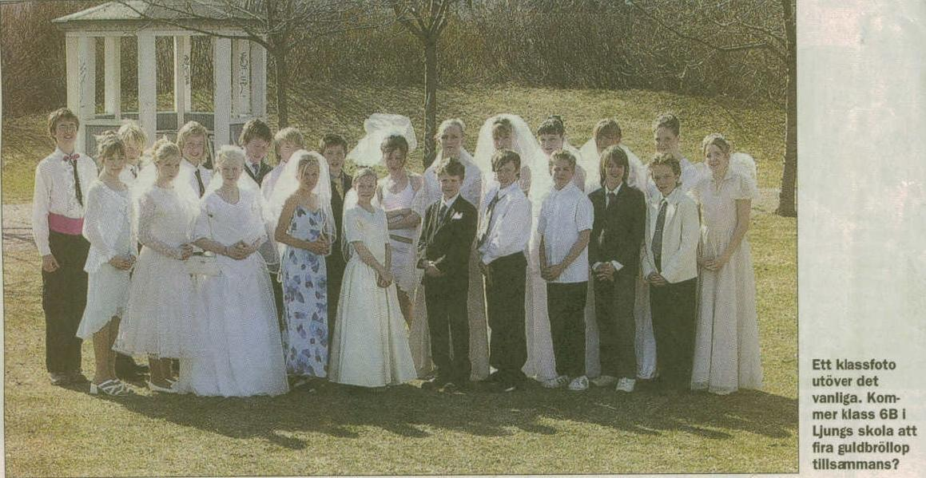

Slide 23
Genus och sexualitet
Manligt = icke kvinnligt
Kvinnligt = icke manligt
Manliga kroppar = begär av kvinnliga kroppar
Kvinnliga kroppar = begär av manliga kroppar
Homosocialitet

Slide 24
Heteronormen
Skillnad mellan manligt och kvinnligt
Begär till motsatt kön
Homosocialitet
Monogam kärnfamilj

Slide 25
Olika genusteorier ger olika strategier
Kompensatorisk pedagogik – kvinnligt och manligt är givet, men ska värderas lika (likhetsnorm)
Uppvärdera ”det kvinnliga”. Omvärdera ”det manliga” – skillnader mellan kvinnligt och manligt (skillnadsnorm)
Normkritisk pedagogik – kvinnligt och manligt är inte givet. Kön ”görs” och kan göras på olika sätt. (normkritik)

Slide 26
Centrala frågeställningar
Hur ”görs” kön?
Varför har just genus blivit så betydelsefullt?
Vilka konsekvenser får stereotypa förståelser av kön?
Hur kan man skapa större utrymme för olika (fler) sätt att ”göra” kön?

Slide 28
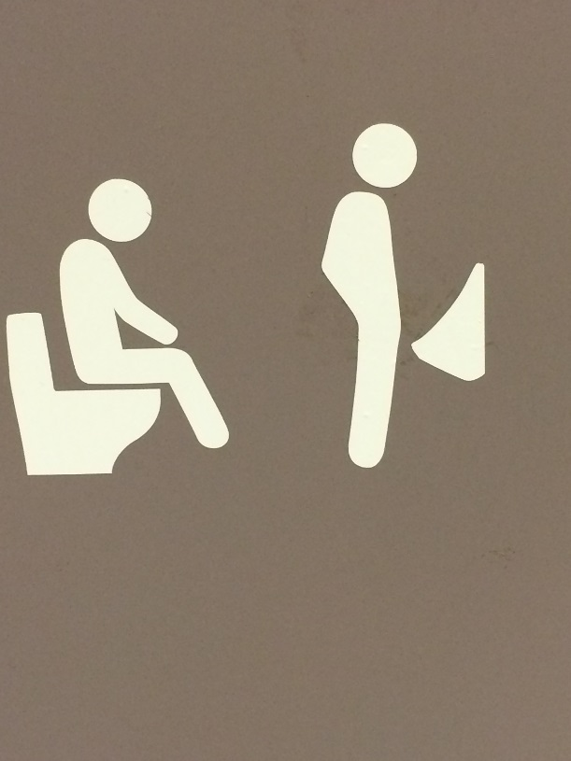
Genusneutrala toaskyltar

Slide 29
Hur få syn på normer?
Leta efter normens gränser – vad gör att det eller den framstår som avvikande?
Vithet
Heterosexualitet
Klass
Ålder
Ekonomi

Slide 30
Vad betyder detta för arbete för inkludering och mot diskriminering?
Pedagogen/lärarens uppgift?
Utmana normer, öppna upp för väldigt många olika sätt att vara
Leva med frågan ”vad blir norm nu”?

Slide 31
Vad tas för givet i den dolda läroplanen?
- hur ser fritidshemmets dolda läroplan ut med avseende på nationalitet, ras, religion, genus, ålder, klass och ekonomi?
- hur befäster eller undergräver personalen i sitt vardagliga arbete normer som kan antas vara problematiska för enskilda barn?

Slide 32
Litteratur
Bromseth, Janne & Darj, Frida (red) (2010) Normkritisk pedagogik : makt, lärande och strategier för förändring. Uppsala universitet: Centrum för genusvetenskap.
Elmeroth, Elisabeth, Eek Karlsson, Lotta m.fl. (red). (2012) Normkritiska perspektiv i skolans likabehandlingsarbete. Lund: Studentlitteratur.
Martinsson, Lena & Reimers, Eva (red)(2008) Skola i Normer. Malmö: Gleerups.
Lenz Tagushi, Hillevi, Bodén, Linnéa, Ohrlander, Kajsa (red) (2011) En rosa pedagogik, Stockholm: Liber.
Brade, Lovise, m.fl. (2008) I normens öga. Metoder för en normbrytande undervisning. Stockholm: Friends.

Slide 33
Davies, Bronwyn. (2011). Bullies as Guardians of the Moral Order or an Ethic of Truths? Children and Society. Vol 25, no 4: 278–286.
RFSL-ungdom och Forum för Levande historia. (2011) Bryt! Ett metodmaterial om normer i allmänhet och heteronormen i synnerhet.
Svaleryd, Kajsa & Hjertson, Moa. (2012) Likabehandling i förskola och skola. Stockholm: Liber.
Hellman, Anette.(2013) Vardagsliv på förskolan ur ett normkritiskt perspektiv. Stockholm: Liber.
Bengtsson, Jenny. (2013) Jag sa att jag älskade han, men jag har redan sagt förlåt för det. Ålder, genus och sexualitet i skolans tidigare år. Linköping: Linköpings universitet.

